Slide 1

降维（取其精华，去其糟粕）
汇报人：罗思吟

Slide 2
目 录
CONTENTS
01
03
Python常用降维实践工具
PCA基本原理
02
04
Python降维实践案例
自编码器介绍

Slide 3
01
PCA基本原理

Slide 4
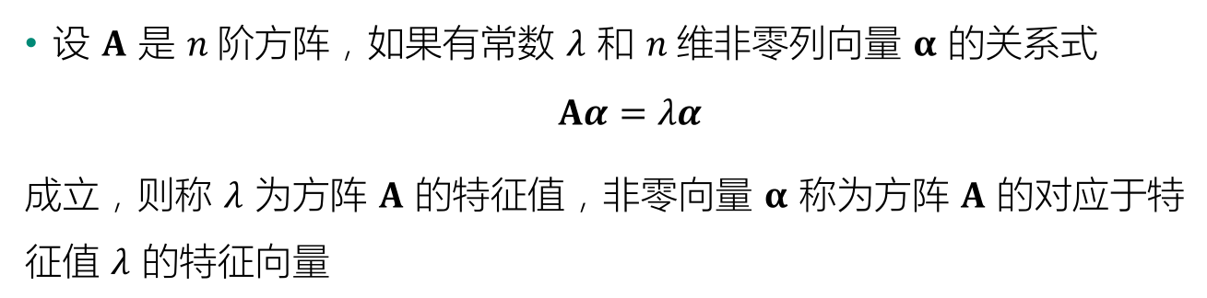
特征值分解

Slide 5
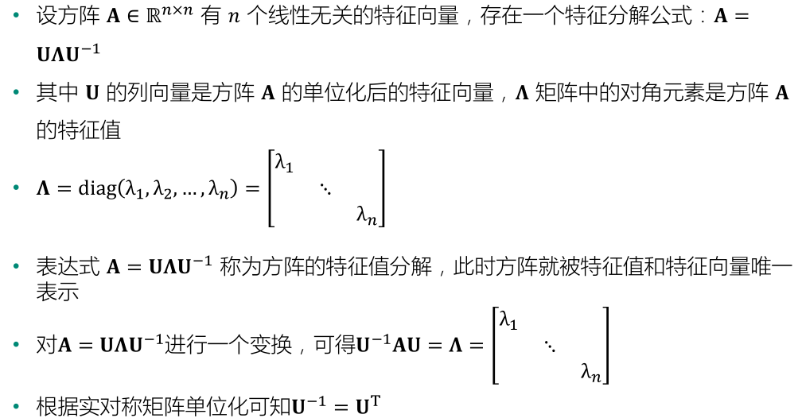
特征值分解

Slide 6
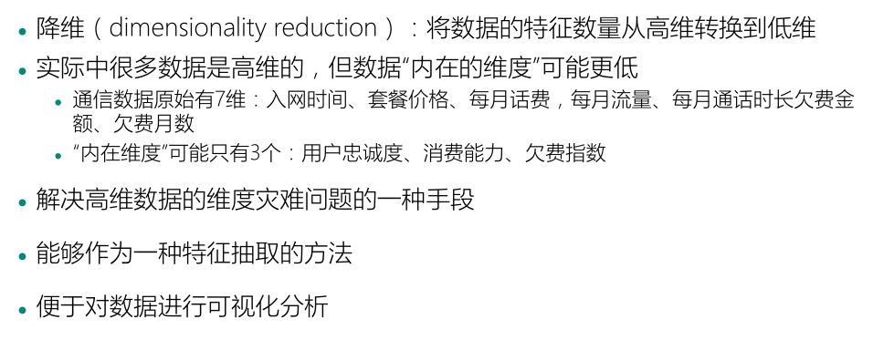
什么是降维？

Slide 7
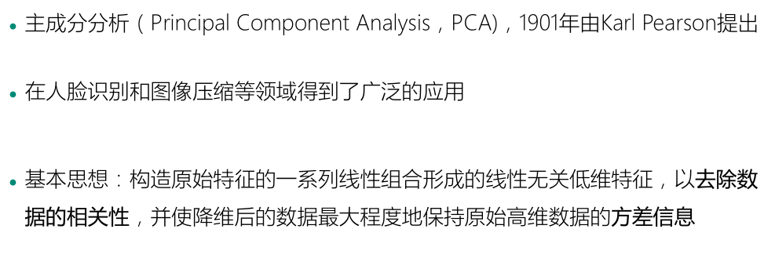
主成分分析

Slide 8
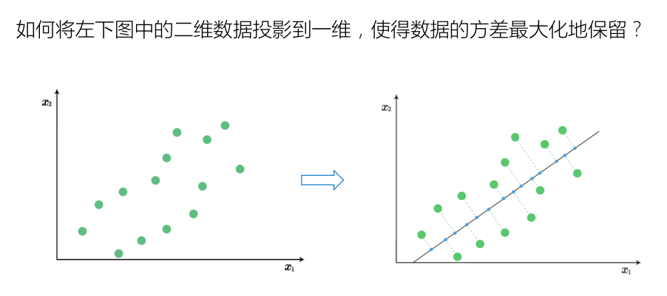
主成分分析

Slide 9
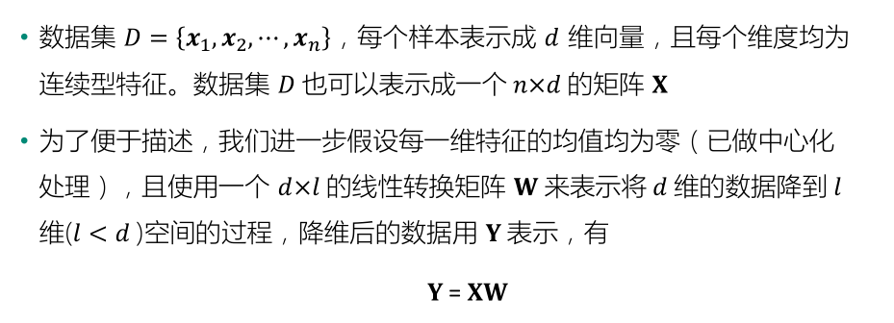
数据集表示

Slide 10
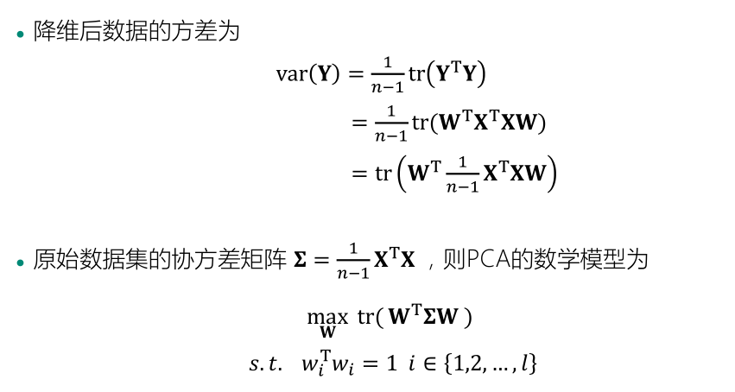
优化目标

Slide 11
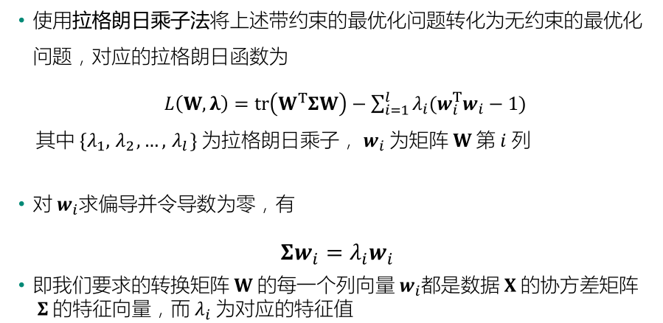
模型求解

Slide 12
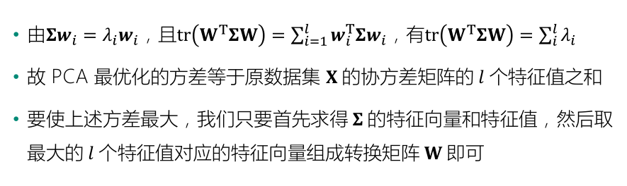
模型求解

Slide 13
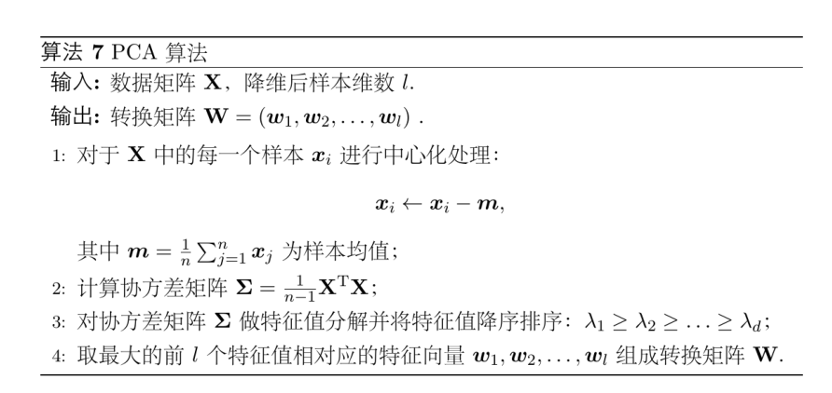
模型求解

Slide 14
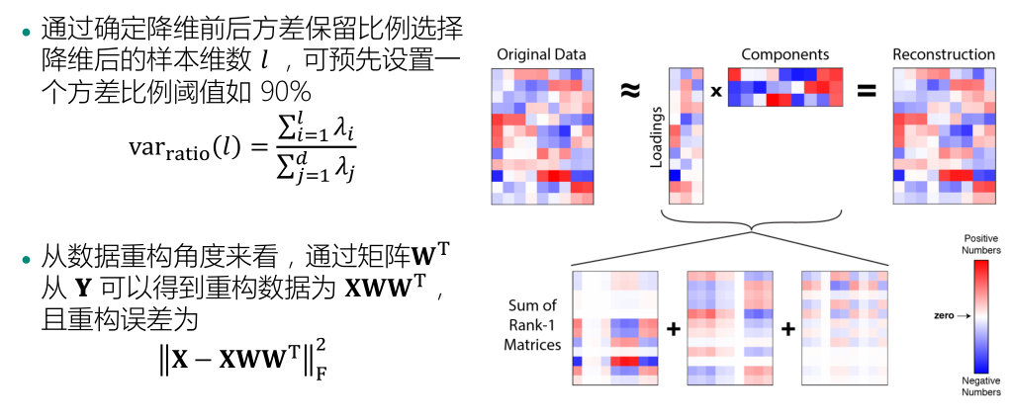
方差比例与数据重构

Slide 15
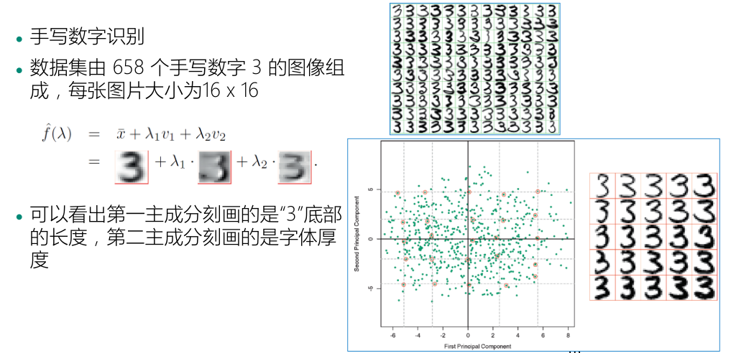
图像重构应用实例

Slide 16
02
自编码器介绍

Slide 17
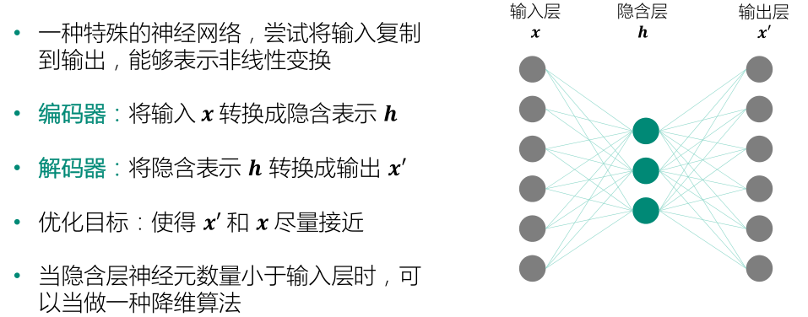
自编码器（AutoEncoder）

Slide 18
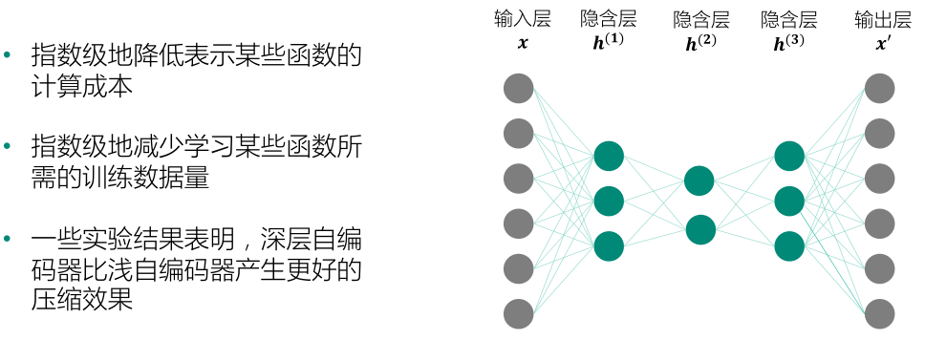
深层自编码器

Slide 19
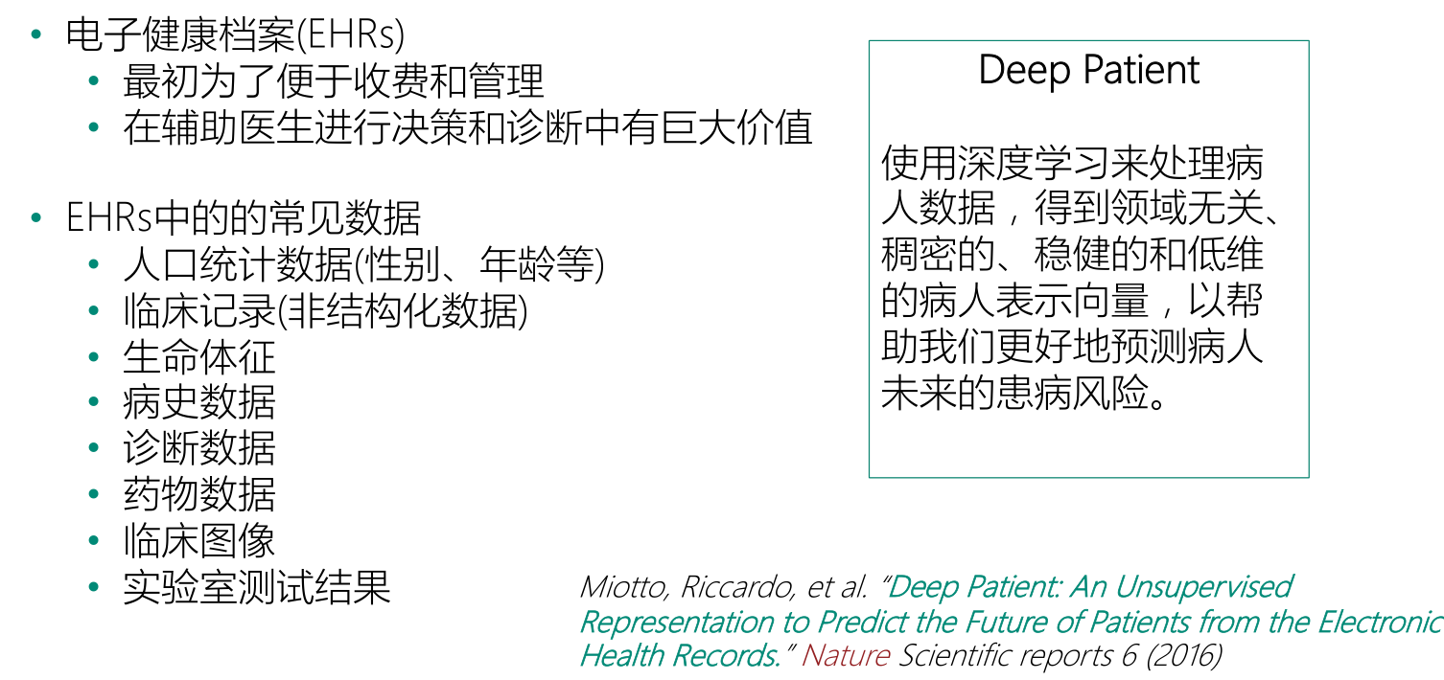
自编码器：深度网络预训练

Slide 20
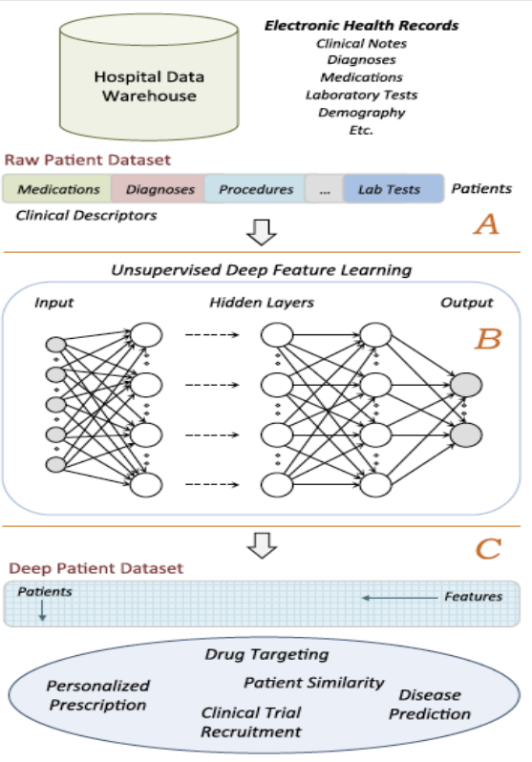
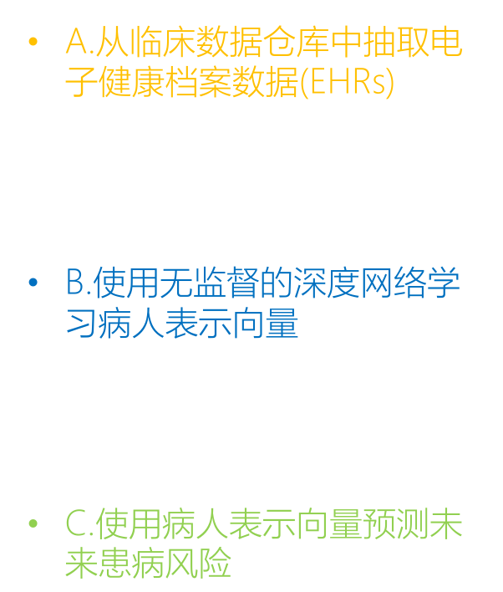
Deep Patient 整体框架

Slide 21
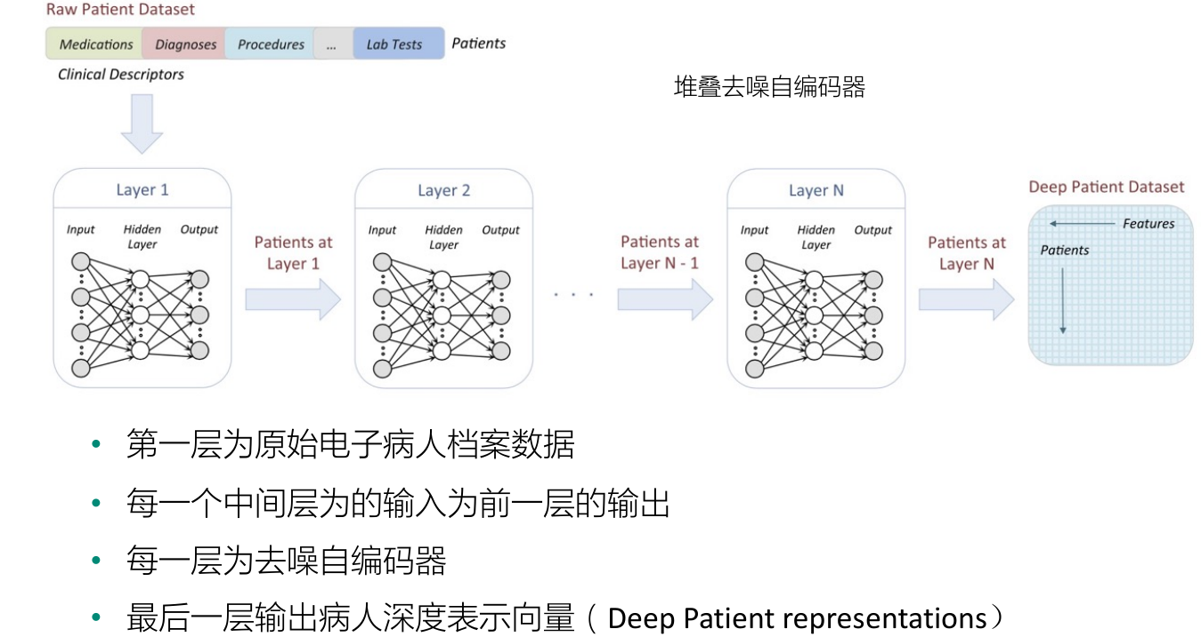
Deep Patient特征学习深度网络结构

Slide 22
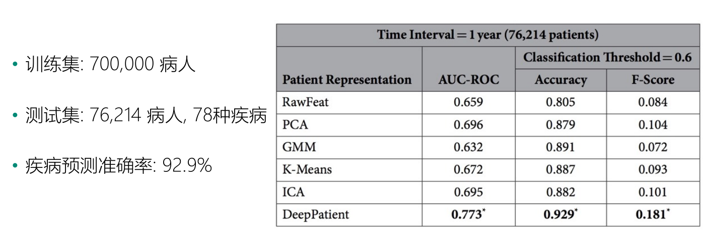
Deep Patient效果

Slide 23
03
Python常用降维实践工具

Slide 24
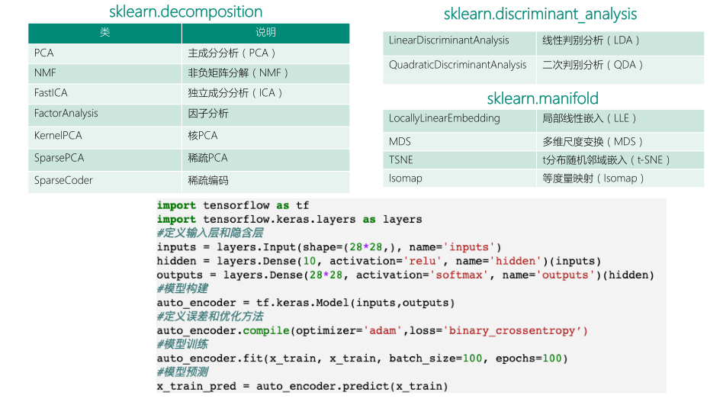
Python常用降维实践工具

Slide 25
04
Python降维实践案例

Slide 26
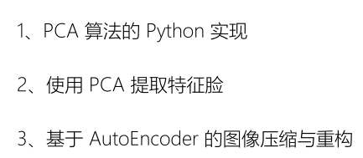
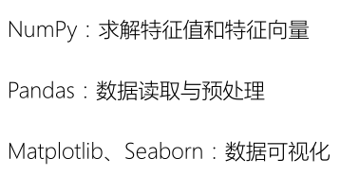

实践案例：Python降维实践在特征脸、图像重构中的应用

Slide 27
05
总结

Slide 28
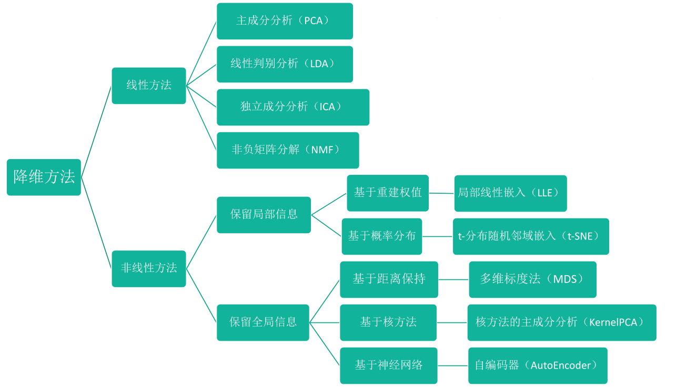
总结

Slide 29
感谢观看！

